Slide 1
TIPE PC
Sobriété, efficacité, optimisation
Attendus pédagogiques

Slide 2
Critères d’évaluation
Potentiel scientifique
  pertinence et justesse scientifique
  appropriation et capacité à apprendre
  ouverture et curiosité
Démarche scientifique
  questionnement et méthode
  résolution de problème et critiques
  communication : présentation et échange

Slide 3
Echéancier
Etape 1 Titre et MCOT Janvier 2027
(Mise en Cohérence des Objectifs du Tipe)
  Saisir : Titre / Ancrage du sujet dans le thème de l’année / Motivations pour le choix du sujet / MCOT.
  Déclarer : professeur encadrant & différents membres du groupe le cas échéant.
Etape 2 Présentation Mai 2027
  Saisir le DOT (Déroulement Opérationnel du Tipe).
  Ajuster éventuellement les mots-clefs / le positionnement thématique / les références bibliographiques.
  Téléverser le support de la présentation orale.
  Validation des livrables par les professeurs encadrants début juin.

Slide 4
Etape 1
Titre
Il doit permettre de définir sans ambigüité le travail effectué.
Ancrage au thème Sobriété, efficacité, optimisation
50 mots pour le justifier.
Motivation pour le sujet choisi
50 mots pour le justifier.
Notes:
Pb fuite d’eau dans le labo de chimie => nécessité nouvelle tuile de toiture. Pb, couteux en énergie la cuisson.
=> Est-il possible de mettre au point (=optimisation) des tuiles viables (=efficacité) sans cuisson (=sobriété énergétique).

Slide 5
Etape 1
MCOT Mise en Cohérence des Objectifs du Tipe
Formulation des objectifs de son travail en réponse à la problématique retenue en 5 étapes
1. Positionnement thématique et mots-clefs
Choix précis, par ordre d’importance décroissante, de 3 thèmes (max mais souvent conseillé) dans une liste proposée
=> permet la sélection d’un binôme d’examinateurs adaptés.
Choix, par ordre d’importance décroissante, de 5 mots-clefs pour isoler les éléments les plus significatifs du travail
=> permet de cerner le périmètre de recherche donc en cohérence avec la problématique, les objectifs et la bibliographie.
Voir annexes en fin de cette présentation.
Notes:
Polymère / Étanchéité / Conduction thermique …

Slide 6
Etape 1
MCOT Mise en Cohérence des Objectifs du Tipe
Formulation des objectifs de son travail en réponse à la problématique retenue en 5 étapes
2. Bibliographie commentée
Après le questionnement, toute démarche scientifique commence par recherche documentaire en lien avec le sujet.
Rédaction d’une synthèse (550-650 mots) pour décrire l’historique des recherches amenant le sujet, son contexte scientifique de son TIPE avec les mots-clefs utiles, la citation des références bibliographiques avec des renvois numériques.
=> permet 1ère appropriation de son sujet (principes généraux, lois et concepts, controverses, questions en suspens) => amène donc problématique retenue
Etape commune dans le cas d’un travail en groupe.
Notes:
Je vais donc essayer de devoir me renseigner sur ce qui existe auprès de pros et dans la littérature.

Slide 7
Etape 1
MCOT Mise en Cohérence des Objectifs du Tipe
Formulation des objectifs de son travail en réponse à la problématique retenue en 5 étapes
3. Problématique retenue
Rédaction du questionnement scientifique (50 mots max) issu de la bibliographie commentée, avec une approche personnelle du sujet au regard de la littérature étudiée et donc une délimitation du travail.
Etape commune dans le cas d’un travail en groupe.
Notes:
Dans quelle mesure puis-je fabriquer des tuiles en argile sans cuisson ?

Slide 8
Etape 1
MCOT Mise en Cohérence des Objectifs du Tipe
Formulation des objectifs de son travail en réponse à la problématique retenue en 5 étapes
4. Objectifs du TIPE
Rédaction des objectifs visés à l’issu du travail (100 mots max), après la bibliographie commentée, avec une approche personnelle du sujet au regard de la littérature étudiée.
ATTENTION : Etape spécifique à chaque membre dans le cas d’un travail en groupe afin que chacun puisse se positionner individuellement sur le projet du TIPE.
Notes:
Je vais alors essayer de mettre au point mes propres tuiles. Je vais tester leur solidité et étanchéité puis aussi les autres paramètres comme la conduction thermique. Au vu des résultats, je vais essayer de changer un paramètre ou deux pour voir si je peux obtenir des tuiles présentant meilleures pptés.
Je vais devoir me renseigner sur la composition des tuiles et trouver des molécules facilitant leur fabrication (polymère réticulé pour sceller les entités entre elles ?). Puis il me faudra mettre au point des méthodes d’analyse sur la solidité et l’étanchéité … me renseigner sur la notion de conduction thermique. Enfin je m’interrogerais sur la viabilité des mes tuiles.

Slide 9
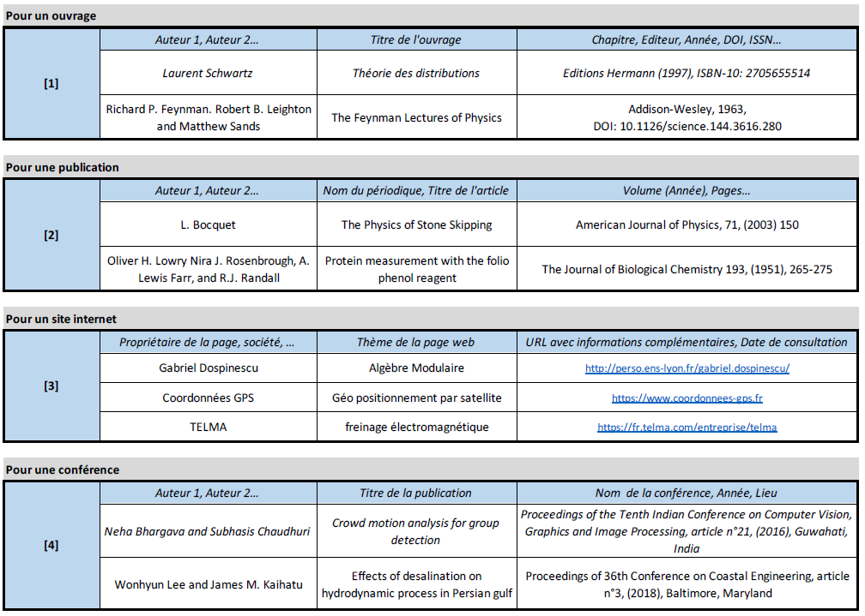
Etape 1
MCOT Mise en Cohérence des Objectifs du Tipe
Formulation des objectifs de son travail en réponse à la problématique retenue en 5 étapes
5. Liste des références bibliographiques
2 à 10 références scientifiquement valables, suffisamment précises et variées pour le jury.
Règles d’écriture :
Le numéro suit l’ordre
d’apparition dans la
bibliographie commentée.

Slide 10
Etape 2
DOT Déroulement Opérationnel du Tipe
Mise en valeur, de façon synthétique et chronologique, des étapes marquantes réalisées au cours du TIPE, témoignant de la progression, même si non mentionnées dans la présentation (4 à 8 étapes/séquences décrites avec 50 mots max).
Certains éléments doivent faire écho aux objectifs annoncés dans le MCOT.
Le DOT n’est pas un plan et ne fournit pas des résultats ou interprétations, c’est un déroulé factuel de la progression du travail (difficultés rencontrées et méthode(s) pour les surmonter, inflexions de la démarche au cours du travail, …).
Notes:
Réalisation ratée d’adobe à cause de l’humidité et de la pluie => Mise au point d’un protocole plus rigoureux avec évaluation de l’influence de l’ensoleillement et l’humidité.
Tests de solidité et d’étanchéité donnant des pptés trop limitées
Changement de proportions dans la constitution des tuiles pour optimiser les pptés.
Suite à la lecture de l’article … ajout de cations au cours de la fabrication.
Tests de solidité et d’étanchéité correctes pour les dernières tuiles mise au point => Tests des pptés secondaires.
Tentatives de réalisation de tuiles de grande taille.
Etablissement d’un bilan financier de mon travail.

Slide 11
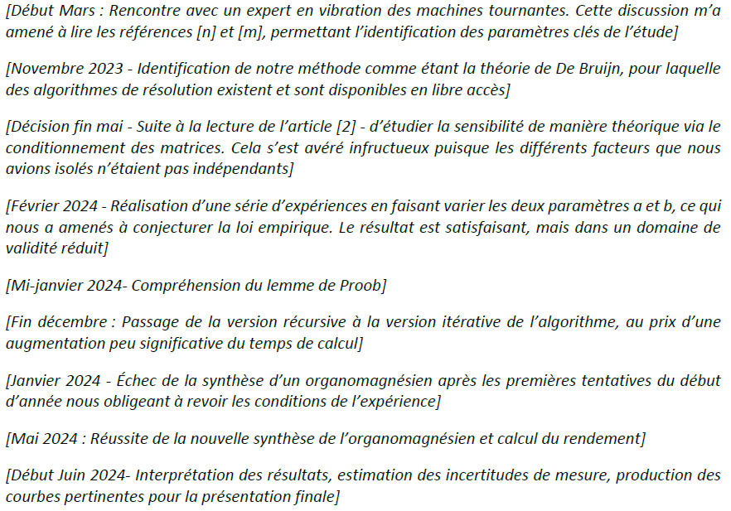
Etape 2
DOT Déroulement Opérationnel du Tipe
Exemples :

Slide 12
Etape 2
Présentation orale
Diapositives (numérotées, format 4/3 paysage) support d’un exposé oral de 15 minutes.
Numéro de candidat sur la 1ère page.
Format PDF de 5 Mo max => pas de vidéo, d’animation ou d’audio.
Vérifier que la lisibilité sur SCEI après téléversement.
Limiter l’écriture sur les diapos (10 lignes max) et favoriser graphiques, photos, images, schémas en complément du texte (sans oublier la source le cas échéant).
Dans le cas de développement de programmes informatiques, inclure les listings en documents annexes (sur fond blanc) à la présentation. Pas de présentation formelle à l’oral mais des questions lors de la phase d’échange.
ATTENTION : Etape spécifique à chaque membre dans le cas d’un travail en groupe.

Slide 13
Quelques conseils généraux pour son TIPE
* Parvenir à : un choix au plus tôt ;
d’un sujet motivé et motivant, en rapport avec les enseignements suivis donc ni trop simple, ni trop complexe.
idéalement pluridisciplinaire ;
suivant l’exigence d’un futur ingénieur.
* Mots qui reviennent : s’approprier son sujet
méthodologie & résultats
plus-value du travail
hypothèses et paramétrages
se questionner / se remettre en cause
soigner la forme
incertitudes expérimentales et appareils de mesure
rigueur et précision scientifiques
sources à préciser
répéter sa présentation devant des non-initiés …

Slide 14
Quelques conseils dans la réalisation
* La problématique s’établit progressivement et s’affine au cours des recherches bibliographiques et du début du travail mis en place.
* Favoriser les allers-retours entre théorie et expériences.
* Une expérience n’est pas censée réussir !
Si elle suit un protocole rigoureusement n’est pas ratée si elle ne donne pas les résultats attendus, même si à l’encontre des références bibliographiques. Bien au contraire, cela amène un nouveau questionnement qui découle sur une discussion et une mise au point personnel et une occasion de discuter à l’oral.
* Tenir un carnet de bord chaque semaine ce qui facilitera la rédaction du DOT.
Etablir un plan d’expérience facilitera l’organisation globale.
* La présentation doit être naturelle, fluide et dynamique, convaincante et bien construite. Cela traduit un travail personnel, motivé et organisé.
Elle ne suit pas forcément la chronologie du travail.

Slide 15
Quelques conseils suivant les critères d’évaluation
* La pertinence et la justesse scientifique demandent souvent une quantification des données et un questionnement sur les paramétrages mis au point.
* L’ouverture et la curiosité peuvent passer par des contacts avec des laboratoires, des universitaires, des professionnels du métier …
* La démarche scientifique part souvent d’un questionnement très simple issue d’une observation.
Les méthodes de résolution de problème font appel à des modélisations, des simulations informatiques …
Les résultats sont pertinents s’ils sont donnés avec des incertitudes liées à la pratique et aux instruments de mesure. A l’issue de leurs analyses, en plus d’un regard critique, une étude de faisabilité est appréciée.

Slide 16
Quelques remarques
Pour la seconde année :
* Ne pas attendre la dernière limite pour les téléversements et vérifier s’ils sont bien effectifs notamment pour la présentation. Pas de clic validation ni enregistrement.
* Pas de mention du lycée d’origine.
* Si le travail a été mené en groupe (pour la recherche du sujet, la bibliographie commentée voire la problématique), le mentionner dans le MCOT mais aussi lors de la présentation bien que le texte se doit d’être différent (tout comme les objectifs même si certains peuvent être proches).
* Bien justifier l’adéquation au thème de l’année (notamment dans l’introduction de la présentation).
* Il est possible de donner d’autres documents papier aux examinateurs (poursuite de travail après le téléversement, éclairage d’un point présenté).

Slide 17
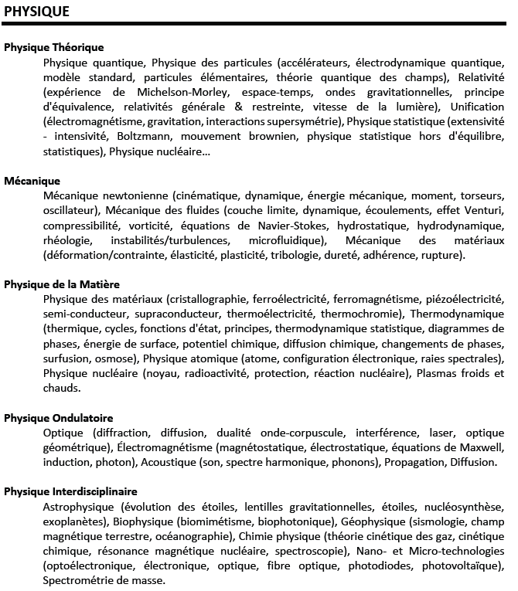
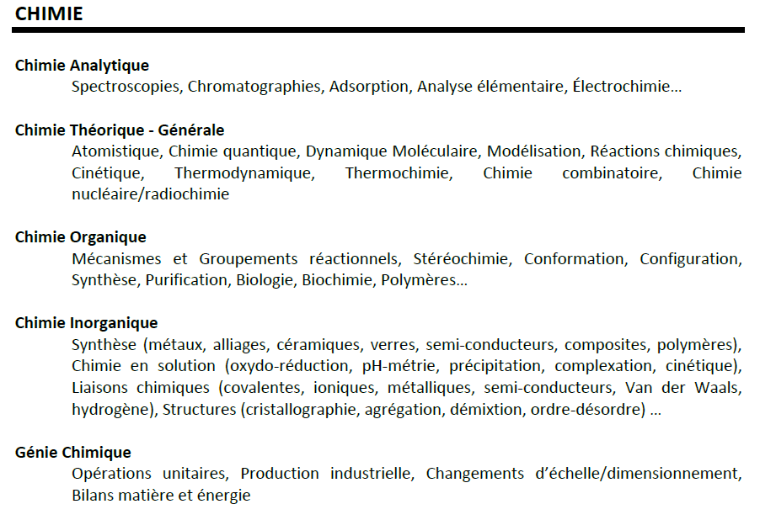
Etape 1 1. Positionnement thématique et mots-clefs

Slide 18
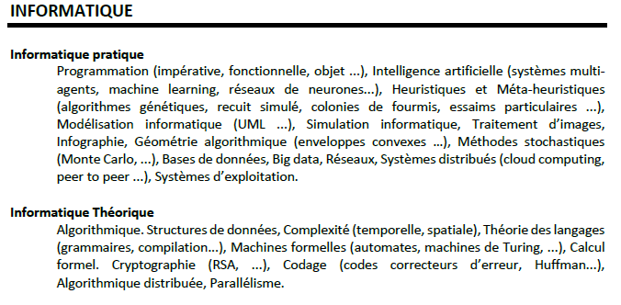
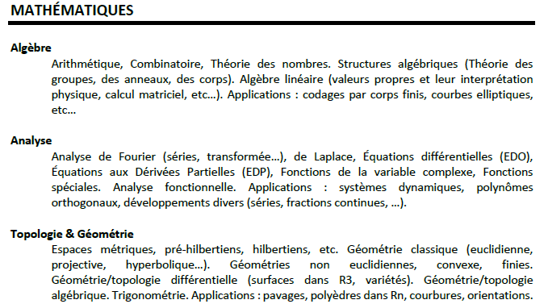

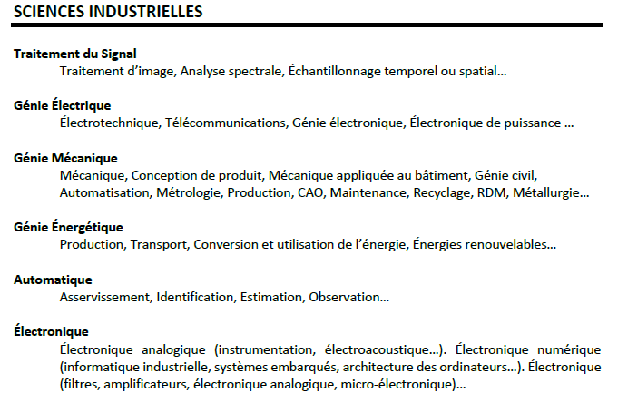
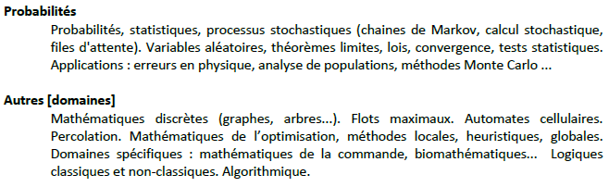
Etape 1 1. Positionnement thématique et mots-clefs

Slide 19
Recherche bibliographique
* Site de publication scientifique : https://pubmed.ncbi.nlm.nih.gov/
 taper les mots-clefs
* Si l’article est non accessible, copier le DOI de l’article.
Chercher « SciHub » sur un moteur de recherche.
Entrer le numéro DOI de l’article.
Aller sur « ResearchRabbit » et se créer un compte.
Entrer le DOI de l’article.
On peut avoir tous les articles écrits par le même auteur
OU par des sujets proches
OU toutes les références citées dans l’article.
Notes:
Rabbit => clay tile

Slide 20
Recherche bibliographique
* Site :
Culture ENS Lyon : http://culturesciencesphysique.ens-lyon.fr/
https://culturesciences.chimie.ens.fr/
BUP : http://bupdoc.udppc.asso.fr/consultation/selections.php
Olympiades : https://odpf.org/archives.html
* Des sujets de concours, des magazines ou revues scientifiques (La Recherche, Sciences et Avenir …)

Slide 21
Rédaction d’une bibliographie
Télécharger Zotero
Icône Zotero dans barre du navigateur
 clic dessus et ajouter article intéressant.
Puis aller dans Zotero et l’article apparaît.
Possibilité de sélectionner des sites aussi.
On peut créer un dossier et l’ensemble est partageable.
Puis, on va dans son fichier de traitement de texte et on ajoute référence dans texte. A la fin, on ajoute biblio en cliquant sur l’onglet Zotero. Il existe différents formats de rédaction.

Slide 22
Travail attendu en PCSI
* Aujourd’hui : Constitution d’un groupe de 3
* Avant les vacances d’hiver : Recherche bibliographique pour parvenir à un choix de thème et de sujet.
* Avant les vacances de printemps : Positionnement thématique ; proposition de sujets avec un plan d’expériences contenant les objectifs personnels et une manipulation principale réalisable donc avec un protocole détaillé et fiable (donc issu d’un document existent fiable).
Si possible, une première mise en pratique pour valider le choix.
=> Présentation évaluée de l’avancement du travail
devant les enseignants de 1ère et 2nde années.
* Jusqu’à la fin de l’année : Continuation du travail validé.
Reprise des éléments insuffisants
Notes:
Travail par trinôme => 16 groupes : environ 8 en chimie - 8 en physique
Permet manipulation toutes les semaines sur les heures de TIPE au moins ... Nécessaire pour tester, modifier, adapter une manip, refaire des mesures pour traiter les incertitudes ...
Cela nous permet en plus de les voir toutes les 2 semaines environ (4 groupes en 2h c'est pas mal quand il y a discussion, soucis à régler...).

Slide 23
Attention pour les TIPE à dominante chimie
* La dernière commande de produits chimiques sera faite mi-septembre 2026. Au-delà, aucun produit ne pourra être acheté par le laboratoire du lycée.
Beaucoup de produits sont déjà présents au laboratoire, ne pas hésiter à se rapprocher des techniciens pour les connaître.

